Slide 1
Python: линейные алгоритмы

Slide 2
Введение в Python
Python представляет популярный высокоуровневый язык программирования, который предназначен для создания приложений различных типов. Это и веб-приложения, и игры, и настольные программы, и работа с базами данных. Довольно большое распространение питон получил в области машинного обучения и исследований искусственного интеллекта.
Впервые язык Python был анонсирован в 1991 году голландским разработчиком Гвидо Ван Россумом. С тех пор данный язык проделал большой путь развития. В 2000 году была издана версия 2.0, а в 2008 году - версия 3.0. Несмотря на вроде такие большие промежутки между версиями постоянно выходят подверсии.
Основные особенности языка программирования Python:
Скриптовый язык. Код программ определяется в виде скриптов.
Поддержка самых различных парадигм программирования, в том числе объектно-ориентированной и функциональной парадигм.
Интерпретация программ. Для работы со скриптами необходим интерпретатор, который запускает и выполняет скрипт.
Выполнение программы на Python выглядит следующим образом. Сначала мы пишим в текстовом редакторе скрипт с набором выражений на данном языке программирования. Передаем этот скрипт на выполнение интерпретатору. Интерпретатор транслирует код в промежуточный байткод, а затем виртуальная машина переводит полученный байткод в набор инструкций, которые выполняются операционной системой.

Slide 3
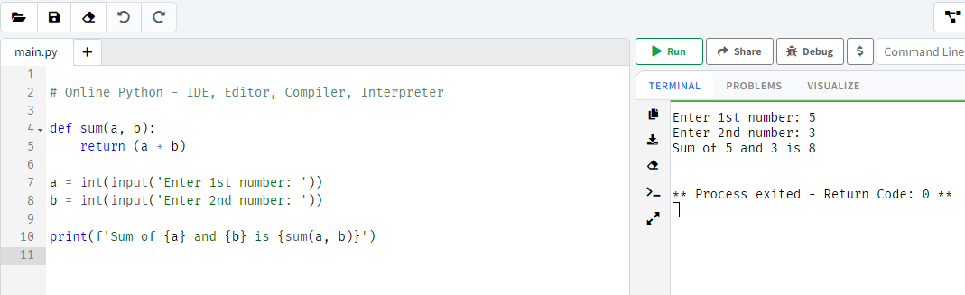
Работа с Python
Для выполнения некоторых заданий будет достаточно онлайн-интерпретатора Python
Например
https://www.online-python.com/

Slide 4
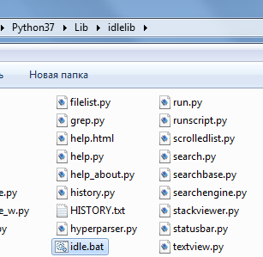
Установка и запуск IDLE
Однако большинство заданий требует графического интерфейса и, как следствие, полноценного интерпретатора
Скачать его можно по ссылке
https://cloud.mail.ru/public/PJ9d/5u7maiHi4
Потом перейти по пути
..\Python37\Lib\idlelib и открыть файл idle.bat

Slide 5
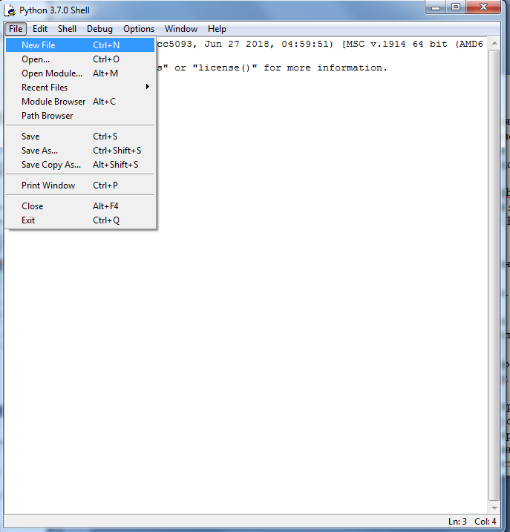
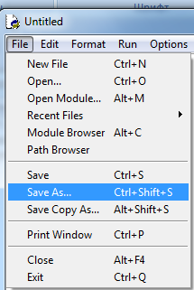
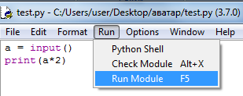
Принципы работы в IDLE
Создать новый файл
Сохранить его
Написать код
Запустить (F5)

Slide 6
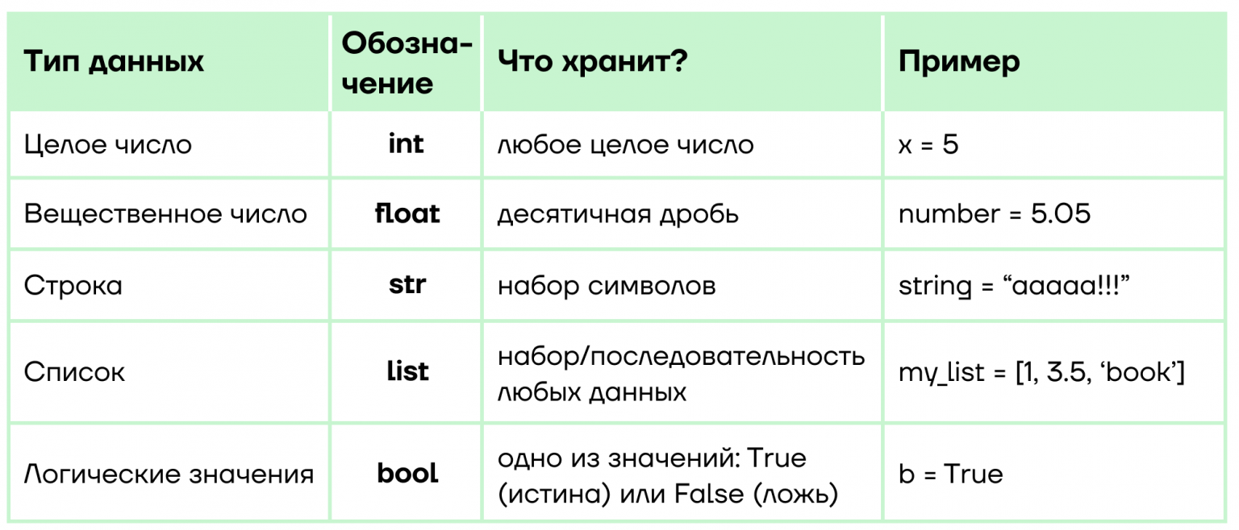
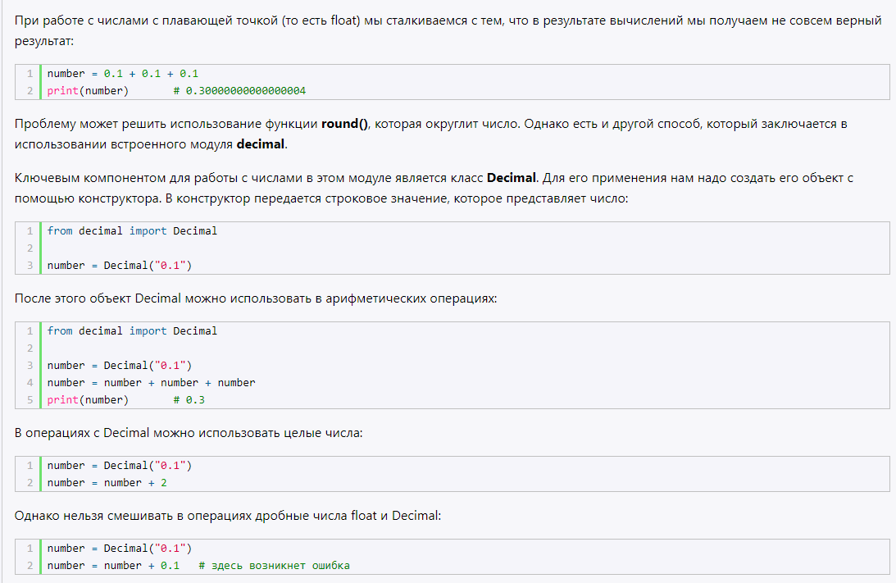
Простые типы данных в Python

Slide 7


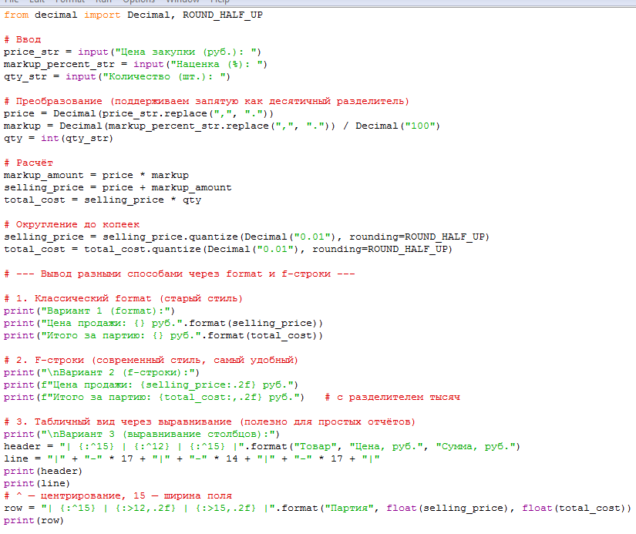
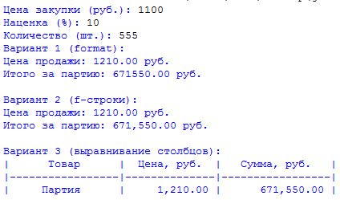
Ввод/вывод данных
Ввод данных в нужном формате
В российских данных часто встречается запятая: 1250,50. Python по умолчанию ждёт точку, поэтому запятую нужно заменить

Slide 8
Линейный алгоритм
Из чего обычно состоит такой алгоритм
Обычно в нём выделяют три блока:
Ввод данных. Например, с помощью функции input(). Важно: input() возвращает строку, поэтому если вам нужно число для вычислений, придётся явно преобразовать тип (например, int()).
Вычисления. Здесь выполняются операции с данными: арифметические, сравнение, вызов функций.
Вывод результата. С помощью функции print().
Важные нюансы
Переменные. В линейном алгоритме важно, чтобы каждая переменная получила значение до того, как она будет использована в вычислениях.
Типы данных. В таких задачах активно используются разные типы: целые (int), вещественные (float), строки (str).
На практике чисто линейные задачи встречаются не так часто, но линейные фрагменты (например, блок считывания данных и последующего расчёта) — это основа почти любой более сложной программы.
https://www.yaklass.ru/p/it-kursy/python-bazovyj-uroven/iazyk-programmirovaniia-python-6985556/osnovnye-operatory-python-6912875/re-6c7e08c8-f027-40eb-a641-d95a370e7c56?ysclid=mt946crg2z189040595

Slide 9
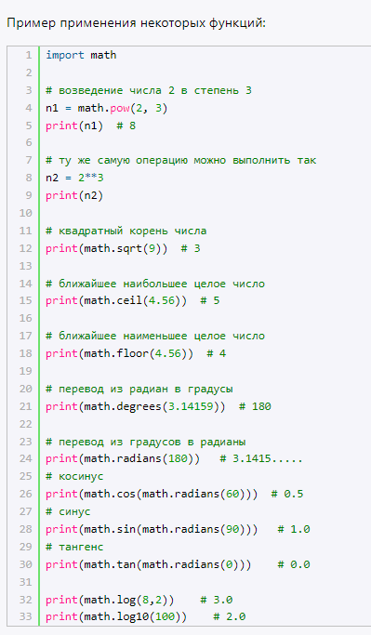
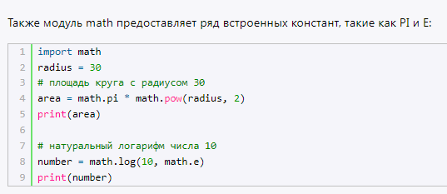
Математические функции и модуль math
Встроенный модуль math в Python предоставляет набор функций для выполнения математических, тригонометрических и логарифмических операций.

Slide 10
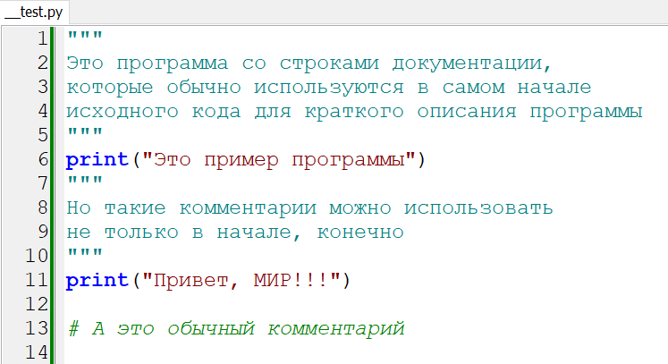
Комментарии

Slide 11
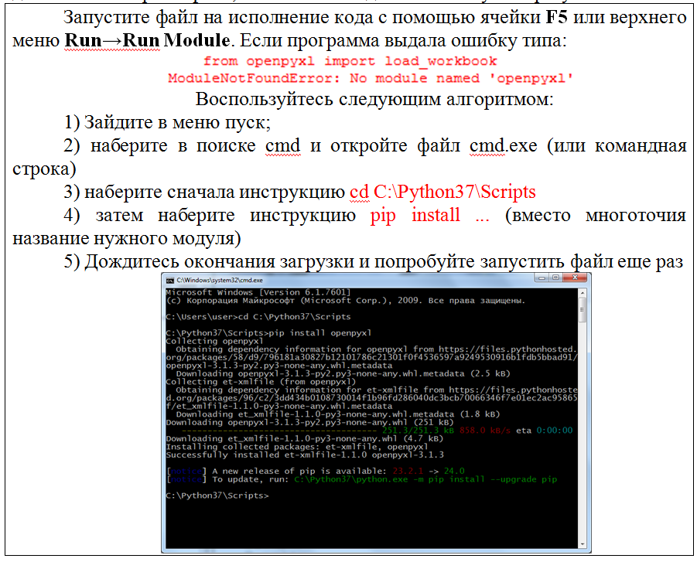

Slide 12
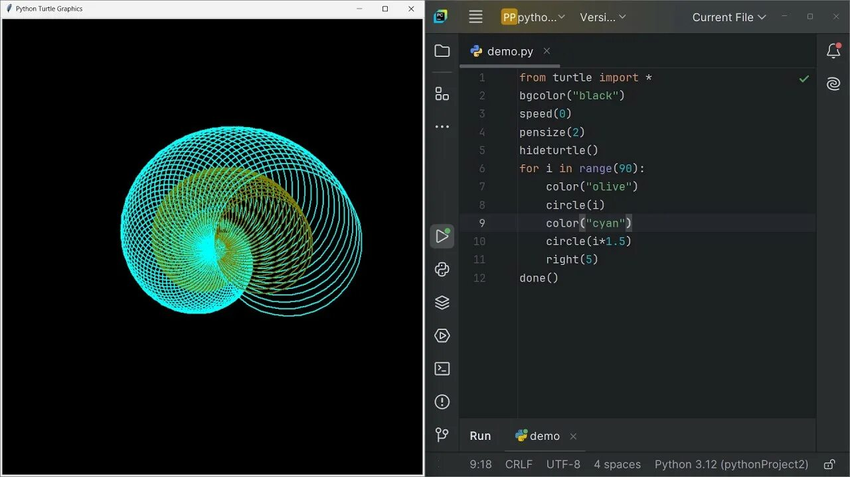
Модуль turtle в Python — это отличный инструмент для тех, кто начинает изучать алгоритмизацию и программирование и хочет видеть результаты: с его помощью можно сразу видеть результат своих команд в виде рисунка.
Вы управляете виртуальной «черепашкой»: даёте ей команды — она движется, поворачивает, поднимает или опускает «перо», — и на экране появляется изображение. Изначально черепашка находится в центре окна (в точке (0, 0)), смотрит вправо, перо опущено.
Сначала нужно импортировать модуль. Есть несколько вариантов:
import turtle — тогда к функциям нужно обращаться через имя модуля (например, turtle.forward(100)).
from turtle import * — импортируются все функции сразу, можно вызывать их напрямую.
import turtle as t — можно использовать псевдоним, чтобы писать короче (например, t.forward(100)).

Slide 13
Важное правило: в конце программы обязательно добавьте turtle.done(). Эта функция запускает цикл обработки событий и блокирует выполнение скрипта, пока пользователь не закроет окно с рисунком. Если её не написать, окно откроется и сразу закроется.
С помощью этих команд вы сможете управлять движением и рисованием:
forward(distance) — движение вперёд на заданное расстояние (оставляет линию).
backward(distance) — движение назад.
right(angle) — поворот направо на указанный угол (в градусах).
left(angle) — поворот налево.
penup() — поднимает перо (линия не рисуется).
pendown() — опускает перо (линия появляется при движении).
goto(x, y) — перемещение в заданную точку с координатами (x, y) без рисования линии.
circle(radius) — рисование окружности заданного радиуса. Можно задать и часть окружности (например, circle(100, 180) — полуокружность).
color(color) или pencolor(color) — установка цвета пера и, если нужно, цвета заливки. Цвет можно указать строкой (например, «red», «blue») или HTML-кодом (например, «#FF0000»).
pensize(width) — установка толщины линии.
speed(speed) — настройка скорости движения (от 1 — медленно до 10 — быстро).
begin_fill() и end_fill() — включение и отключение заливки замкнутых фигур.
clear() — очистка области рисования.
write(text) — вывод текста на экран.

Slide 14
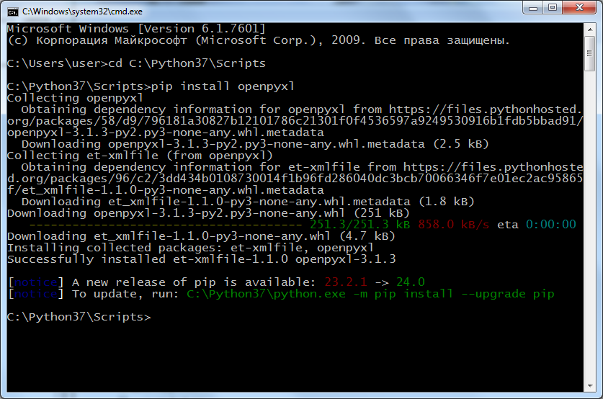
Если программа выдала ошибку типа ModuleNot..:
Воспользуйтесь следующим алгоритмом:
1) Зайдите в меню пуск;
2) наберите в поиске cmd и откройте файл cmd.exe (или командная строка)
3) наберите сначала инструкцию cd C:\Python37\Scripts
4) затем наберите инструкцию pip install ... (вместо многоточия название нужного модуля)
5) Дождитесь окончания загрузки и попробуйте запустить файл еще раз

Slide 15
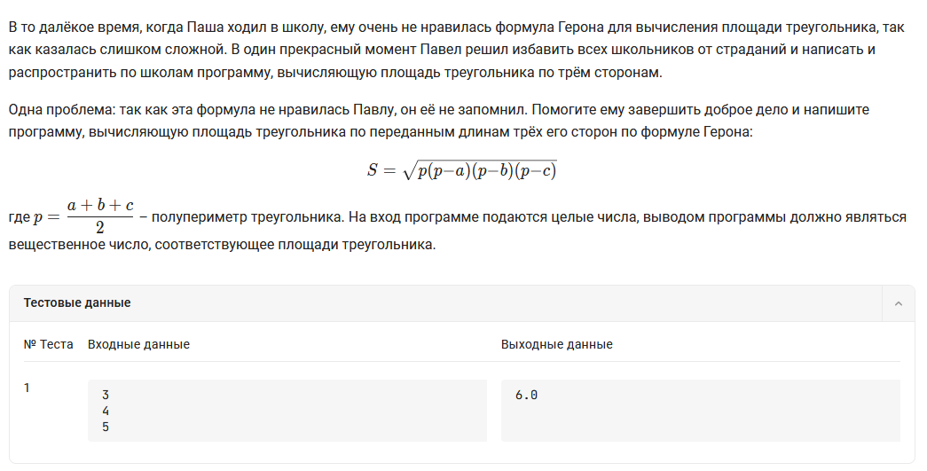
Задание для закрепления

